Slide 1
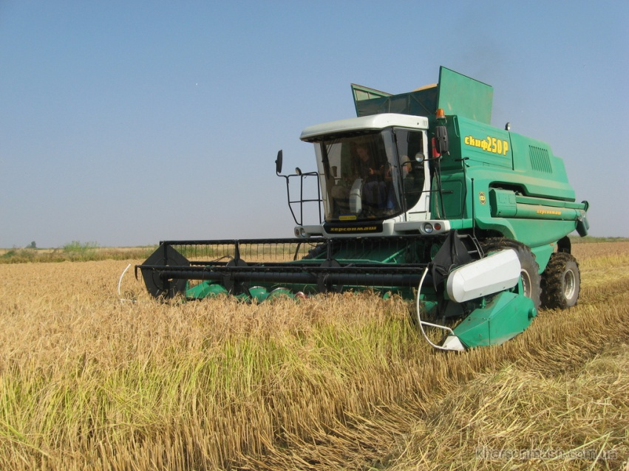
Господарство України

Slide 2
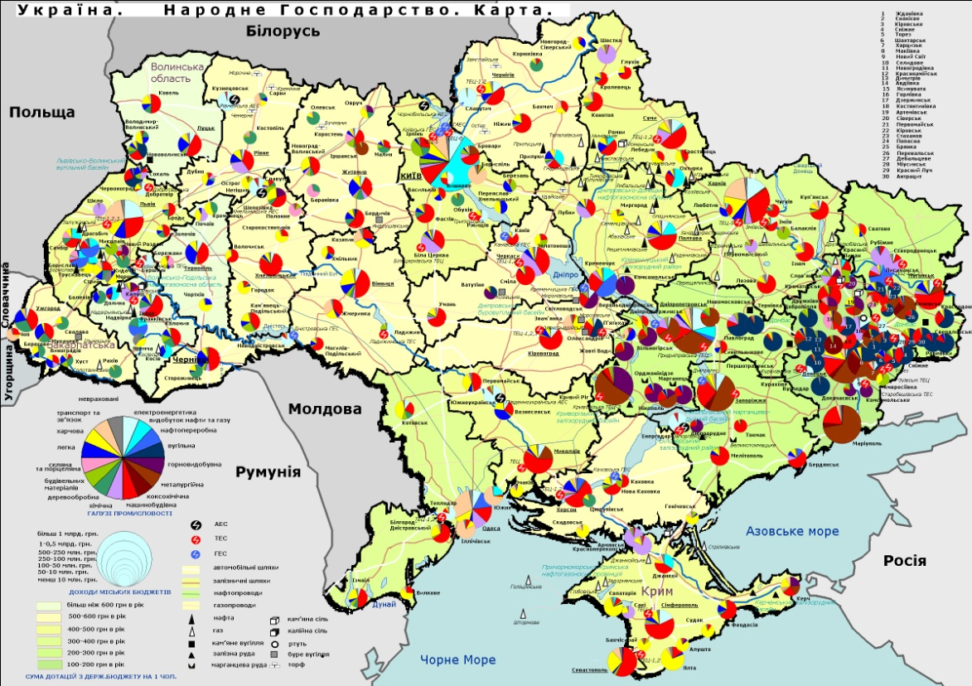
Сільське господарство України — одна з провідних галузей економіки України. Сільське господарство є базовою складовою аграрного сектору України.
Крім стабільного забезпечення населення країни якісним, безпечним, доступним продовольством, сільське господарство України спроможне на вагомий внесок у розв'язання світової проблеми голоду. Його потенціал виробництва значно перевищує потреби внутрішнього ринку.
Сільськогосподарські угіддя займають 42 млн гектарів, або 70% загального фонду країни. 78,9% сільськогосподарських угідь — орні землі (рілля) і багаторічні насадження, 13,0% — пасовища, 8,4% — сіножаті. Найвища частка орних земель — у степових районах (70 — 80%) і лісостеповій зоні. Пасовища зосереджені, в основному, в Карпатах, на Поліссі та в південно-східних степових областях, сіножаті — в долинах рік лісової і лісостепової зон.

Slide 3
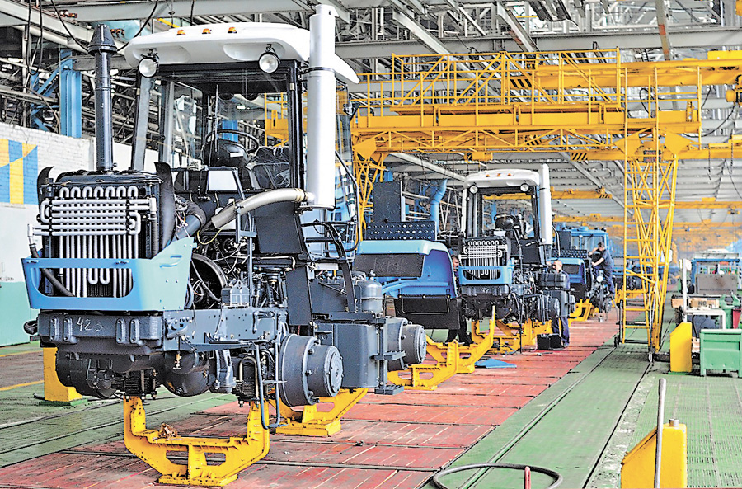
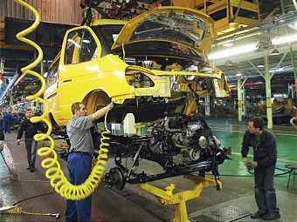
У промисловості України визначну роль відіграють машинобудування-машини, електротехніка, верстато- й приладобудування, радіоелектроніка, транспортне і сільськогосподарське машинобудування.

Slide 4
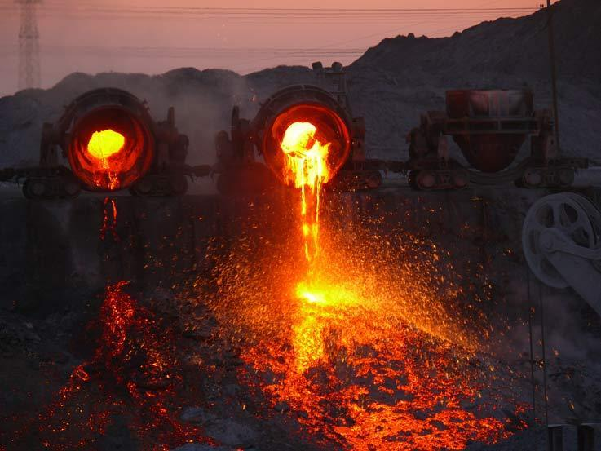
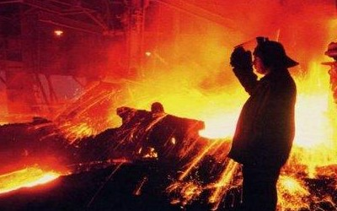
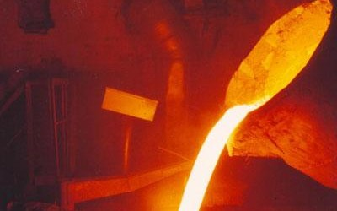
Металургія України: чорна та кольорова.

Slide 5
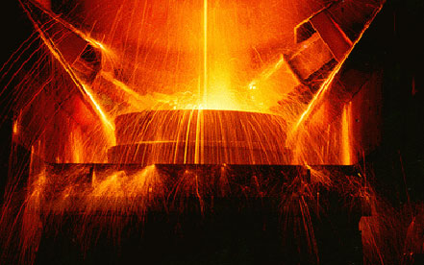
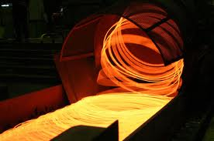
Головні підприємства чорної металургії зосереджені у трьох районах:
Донбас (Макіївка, Донецьк, Алчевськ, Харцизьк, Єнакієве, Луганськ, Краматорськ).
Придніпров’я (Дніпропетровськ, Запоріжжя, Кривий Ріг, Нікополь, Дніпродзержинськ).
Приазов’я (Маріуполь).

Slide 6
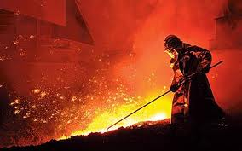
Чорна металургія в Україні добре розвинена. Разом з тим підприємства металургії є основним стаціонарним джерелом забруднення атмосфери. Вони викидають в атмосферу оксиди азоту і сірчистий газ. Крім того значні земельні площі доводиться вилучати під звалища промислових відходів

Slide 7
Кольорова металургія в Україні розвинута недостатньо через брак власної сировини.
Виробництво кольорових металів переважно енергоємне (потребує багато електроенергії), тому підприємства розташовують поблизу джерел дешевої електроенергії. Так, виробництво алюмінію, титану, магніюзосереджено в Запоріжжі й базується на дешевій енергії Дніпрогесу і привізній сировині. До джерел електроенергії тяжіють Костянтинівський цинковий завод і Артемівський завод переробки кольорових металів.
Поблизу джерел сировини розміщені Калуський хіміко-металургійний (виготовлення металевого магнію) і Іршанський гірничо-збагачувальний комбінат (збагачення руд титану).
На імпортній сировині працює Миколаївський глиноземний завод (глинозем – сировина для виготовлення алюмінію).
Складність розвитку галузей кольорової металургії зумовлена їх високою енергоємністю, водоємкістю і матеріаломісткістю. Тому виплавка кольорових металів в Україні зменшується

Slide 8
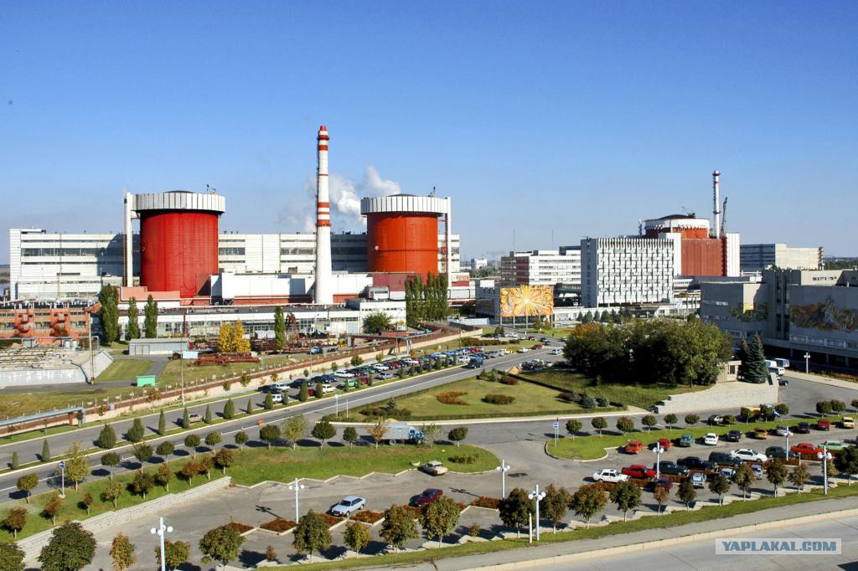
Електроенергію в Україні виробляють на великих теплових ,атомних та гідростанціях.

Slide 9
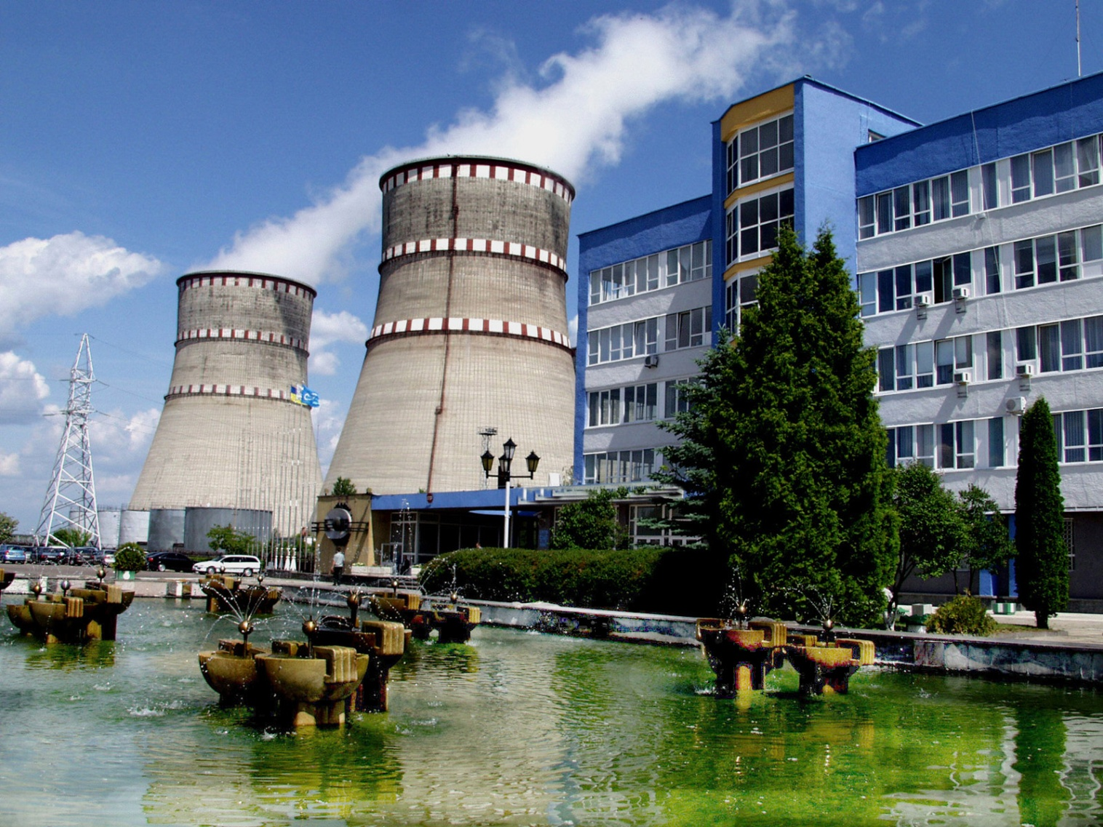
Рівненська атомна електростанція

Slide 10
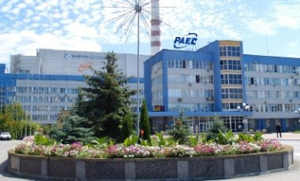
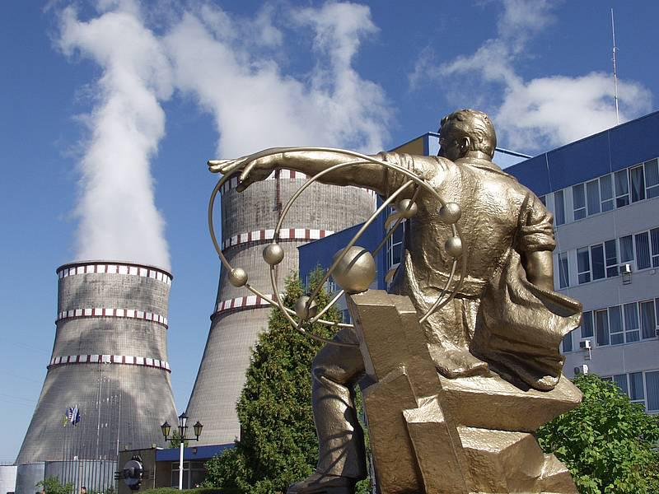
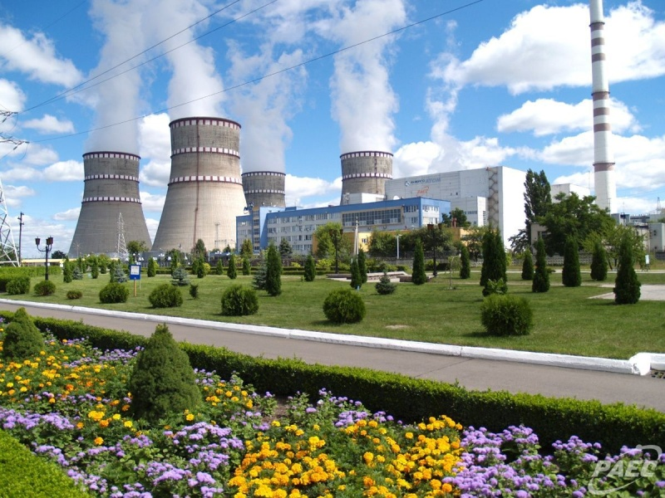
Рі́вненська АЕС (РАЕС) — перша в Україні атомна електростанція з енергетичним водо-водяним реактором типу ВВЕР-440 (В-213), розташована біля містаКузнецовськ, є відокремлений підрозділ НАЕК «Енергоатом».
Рівненська АЕС розташована на західному Поліссі, біля річки Стир.

Slide 11
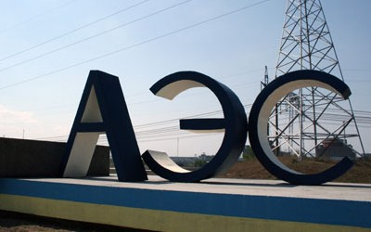
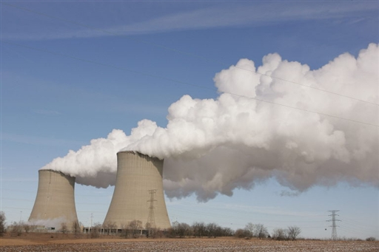
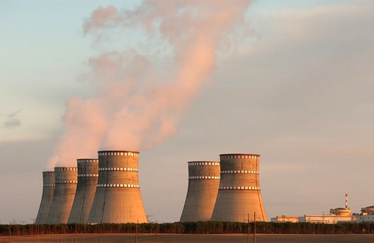
Атомні електростанції України:
Запорізька АЕС
Південноукраїнська АЕС
Рівненська АЕС
Чорнобильська АЕС
Хмельницька АЕС

Slide 12
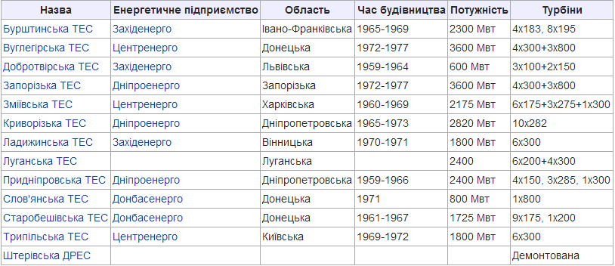
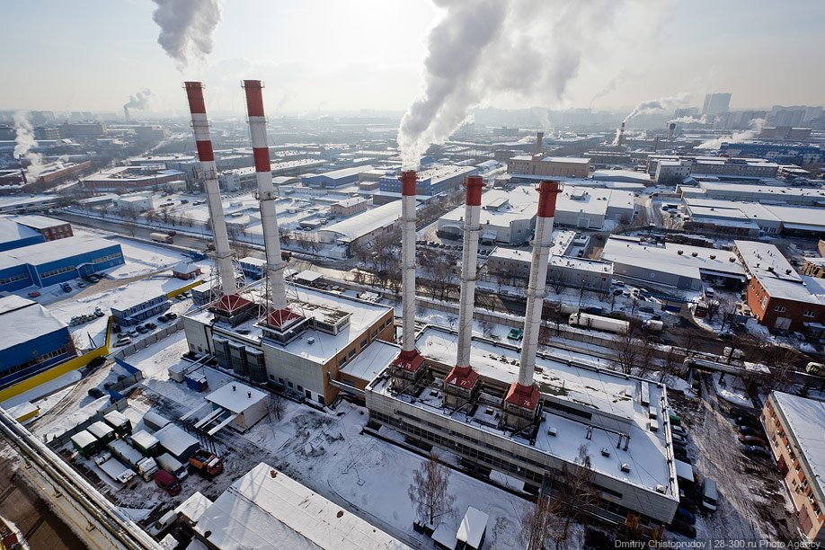
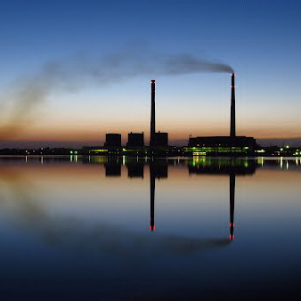
Теплові електростанції України:

Slide 13
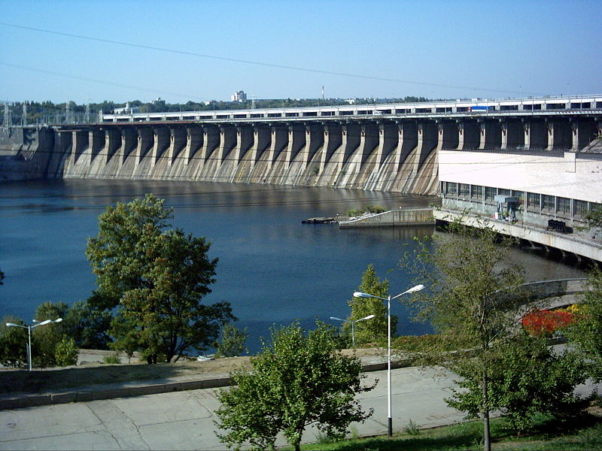
Гідроелектростанції України:
Дніпровська
Дніпродзержинська
Дністровська-1
Дністровська-2
Канівська
Каховська
Київська
Кременчуцька
Теребле-Ріцька
малі гідроелелектростанції України

Slide 14
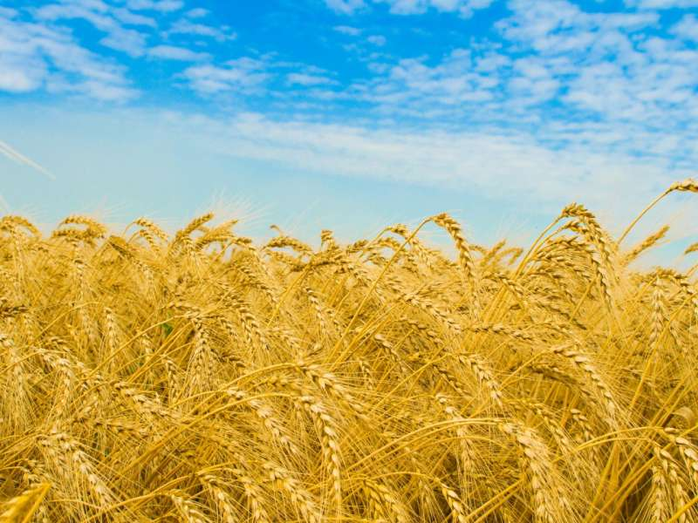

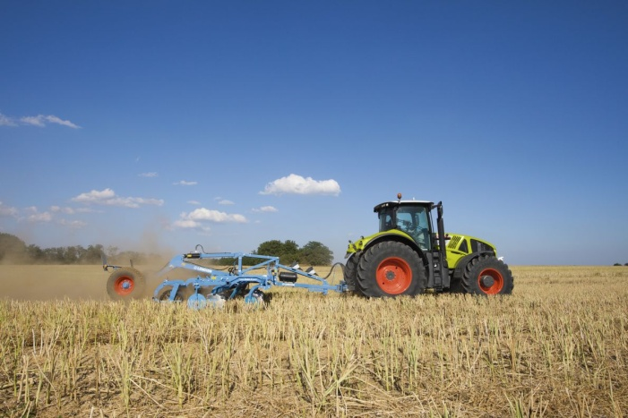
Різноманітні природні умови дають змогу вирощувати численні сільськогосподарські культури.
Льон вирощується на Поліссі, цукрові буряки - у лісостепу, озиму пшеницю, кукурудзу, зерно та соняшники – у степовій зоні, рис – на зрошуваних землях півдня.

Slide 15
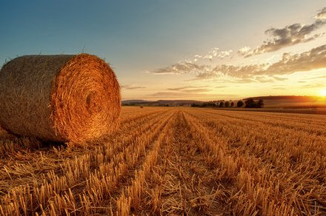

Дякую за увагу!

